Slide 1

React 入门

Slide 2
主要内容
1. 关于 React
2. React 语法简介
3. 相关技术

Slide 3
主要内容
1. 关于 React
2. React 语法简介
3. 相关技术

Slide 4
1. 关于 React
React 是一个由 Facebook 开发的用于构建 UI 的 JavaScript 框架
2013年开源，v0.14.8 (30 Mar 2016) -> v15.0.0 (9 Apr 2016)
最新版本 v16.6.0 (23 Oct 2018)
Notes:
React 是 MV* 里的 V

Slide 5
1. 关于 React
与 Vue 的相同点
1. 虚拟 DOM
2. 组件化开发
3. 单向数据流
与 Vue 的不同点
1. JSX vs Templates
2. 渲染整个子树 vs 自动追踪
Notes:
React 使用 JSX 语法渲染内容，Vue.js 使用了基于 HTML 的模板语法渲染内容
React 倾向于使用 JS，Vue 倾向于使用 HTML （指令：v-bind, v-for 等）
在 React 应用中，当某个组件的状态发生变化时，它会以该组件为根，重新渲染整个组件子树。对于不需要渲染的需要手动通过 shouldComponentUpdate 处理
Vue 应用中，组件的依赖是在渲染过程中自动追踪的
Vue 通过自动的方式就能够得到相当不错的性能，大型应用用 React 可以自己决定哪些数据变化才进行 reRender

Slide 6
1. 关于 React
Learn Once, Write Anywhere
React Native
React VR
React Native Windows
ReactXP
Notes:
React Native – Weex(由阿里开源) 用于开发 Android、iOS
React Native Windows 微软开发，用于开发 UWP 应用，可以为 Win10 / Xbox 开发应用
ReactXP 微软开发，用于跨平台App

Slide 7
主要内容
1. 关于 React
2. React 语法简介
3. 相关技术

Slide 8
2.1 JSX 语法
const element = <h1>Hello, {name}</h1>
是一种 JavaScript 和 HTML 混写的语法，实际上完全由 JS 实现
JSX 中，可以任意地在大括号中使用 JS 表达式
因为 JSX 更加接近 JS，因此 React 使用 camelCase 小驼峰命名来定义属性的名称。
例:
JSX: <button onClick={() => this.handleClick()}>btn</button>
HTML: <button onclick="handleClick()">btn</button>
Notes:
只能写表达式，所以不能用 if 语句，可以用三元运算符 ?: 代替

Slide 9
2.1 JSX 语法
编译时 JSX 会被转换为 React.createElement() 的调用
const element = <h1>Hello, world!</h1>
const element = React.createElement(
'h1',
null,
'Hello, world!'
)

Slide 10
2.2 Hello, world!
<script src="./react.js"></script>
<script src="./react-dom.js"></script>
<script src="./babel.min.js"></script>
<script type="text/babel">
const MyComponent = () => <h1>Hello, world!</h1>
ReactDOM.render(
<MyComponent />,
document.getElementById('app')
);
</script>
<div id="app"></div>
Notes:
react.js 是 react 的核心库
react-dom.js 提供与 DOM 相关的功能
Babel.js 用于对 ES6 和 JSX 进行转码
ReactDOM.render 将组件转化为 HTML 并插入指定 DOM 节点
组件名大写

Slide 11
2.2 Hello, world!
import React from 'react'
const MyComponent = () => <h1>Hello, world!</h1>
export default MyComponent
Notes:
App1

Slide 12
2.3 props
当 React 遇到的元素是用户自定义的组件，它会将 JSX 的属性作为对象传递给该组件，这个对象称之为 props
props 是只读的
通过传递不同的 props 可以轻松实现组件的复用
Notes:
App2
Props 是由父组件传向子组件的内容

Slide 13
2.4 state
state 是私有的，完全受控于当前组件
构造函数(constructor)是唯一可以初始化 state 的地方
state 能且仅能通过 this.setState() 进行修改
this.state.key = newValue 这种写法是错误的
Notes:
App3

Slide 14
2.5 组件生命周期 (v16.3之后)
React 在 v16.3 之后新添加了 2 个生命周期 API，同时废弃了 3 个 API
新加 API：
static getDerivedStateFromProps() 用于处理用到 props 的 state
getSnapshotBeforeUpdate() 很少使用
废弃 API:
componentWillMount()
componentWillReceiveProps()
componentWillUpdate()
以上三个 API 中需实现的功能均可放入 getDerivedStateFromProps()
Notes:
16.3.0 版本发布于 2018 年 3 月 29 日
getDerivedStateFromProps() 是一个静态函数，所以函数体内不能访问this

Slide 15
2.5 组件生命周期 (v16.3之后)
组件创建和插入 DOM 中时调用
constructor() 组件构造函数
static getDerivedStateFromProps() 处理用到 props 的 state
componentWillMount() 在 v17.0 中将被废除
render() 渲染
componentDidMount() 组件插入真实 DOM 完毕

Slide 16
2.5 组件生命周期 (v16.3之后)
组件更新时调用
componentWillReceiveProps() 在 v17.0 中将被废除
static getDerivedStateFromProps()
shouldComponentUpdate() 组件是否需要重新渲染
componentWillUpdate() 在 v17.0 中将被废除
render() 重新渲染
getSnapshotBeforeUpdate() 为 componentDidUpdate 提供第三个参数, 很少使用
componentDidUpdate() 组件更新完毕
Notes:
目前被废弃的 3 个生命周期函数目前还能使用，但是只要用了，开发模式下会有红色警告

Slide 17
2.5 组件生命周期 (v16.3之后)
组件被从 DOM 中移除时调用
componentWillUnmount()
渲染过程中发生错误时调用
componentDidCatch()

Slide 18
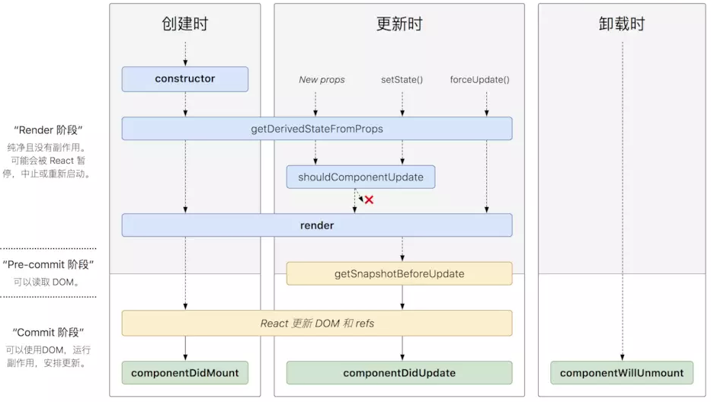
2.5 组件生命周期 (v16.3之后)
componentWillReceiveProps
componentWillMount
componentWillUpdate

Slide 19
2.6 列表和 key
JSX 中可以使用 map 函数将数组渲染为列表
为列表中每一项指定 key 便于 React 进行优化
Key 相同，若组件属性有所变化，则 React 只更新组件对应的属性；没有变化则不更新
Key 不同，则 React 先销毁该组件然后重新创建该组件

Slide 20
2.7 表单
受控组件: 负责渲染的组件同时控制数据的变化

Slide 21
主要内容
1. 关于 React
2. React 语法简介
3. 相关技术

Slide 22

3.1 Redux
<FirstComp>
<SecondComp>
<ThirdComp>
<FourthComp>
<TargetComp />
</FourthComp>
</ThirdComp>
</SecondComp>
</FirstComp>
如果 <TargetComp /> 需要用到一个来自 <FirstComp /> 的数据，需要以 props 的方式将该数据传递 4 层，然而这个数据对于中间3 个组件来说是没有用的

Slide 23
3.1 Redux
<Comp1>
<Comp2>
<Comp3 />
</Comp2>
<Comp4 />
<Comp5 />
<Comp6>
<Comp7>
<Comp8 />
</Comp7>
</Comp6>
</Comp1>
如果 3, 4, 7, 8 需要用到 1 的数据，并且需要修改数据

Slide 24
3.1 Redux
Redux 用于解决 React 应用中组件间复杂的数据交互问题
Redux 是对 Flux 架构的一种实现
"如果你不知道是否需要 Redux，那就是不需要它。"

Slide 25
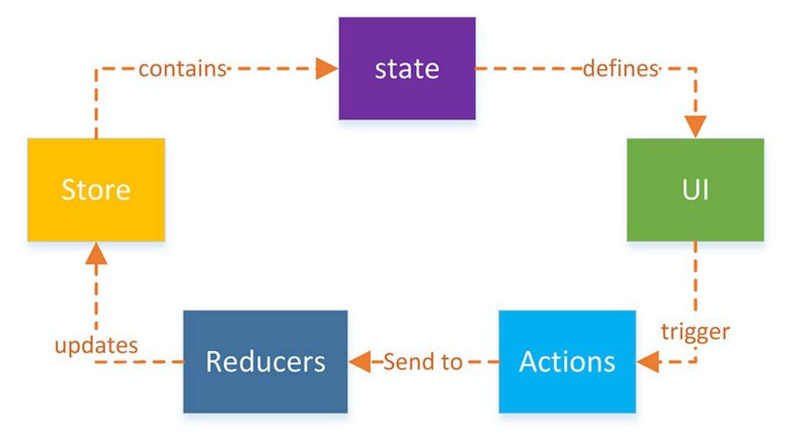
3.1 Redux

Slide 26

3.2 React Router
由官方维护的路由库
通过管理 URL 实现组件的切换
目前有 2.x 和 4.x 两个版本，官方同时维护这两个版本

Slide 27

3.3 Redux-Form
Redux-Form 可以在 React 应用中实现表单的双向数据绑定
实质上是实现了一套 actions + reducers 来自动更新 store 的数据
同时提供了数据格式化、验证等功能
Notes:
Vue 中使用 v-model 实现双向数据绑定

Slide 28
Thanks!

